Slide 1
Entrenamiento HDM
Servicio de Prevención y Control de Infecciones
Hospital Universitario Austral

Slide 2
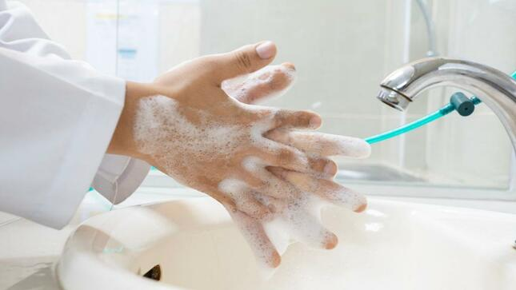
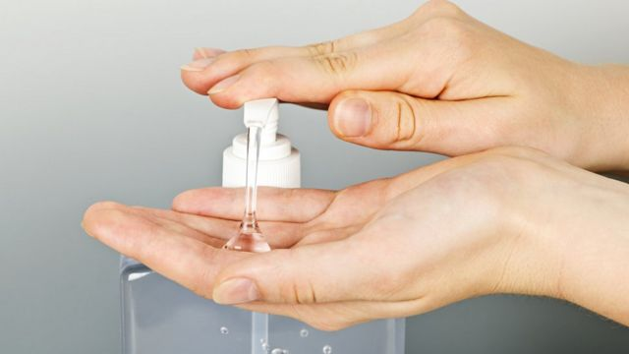
Higiene de manos
Lavado de manos: Lavado de manos con agua y jabón corriente o antimicrobiano.
Fricción/desinfección de manos: Aplicar un antiséptico para manos para reducir o inhibir la propagación de microorganismos sin necesidad de una fuente exógena de agua ni del enjugado o secado con toallas u otros artículos.
Guía de aplicación de la estrategia multimodal de la OMS para la mejora de la higiene de las manos. 2009

Slide 3
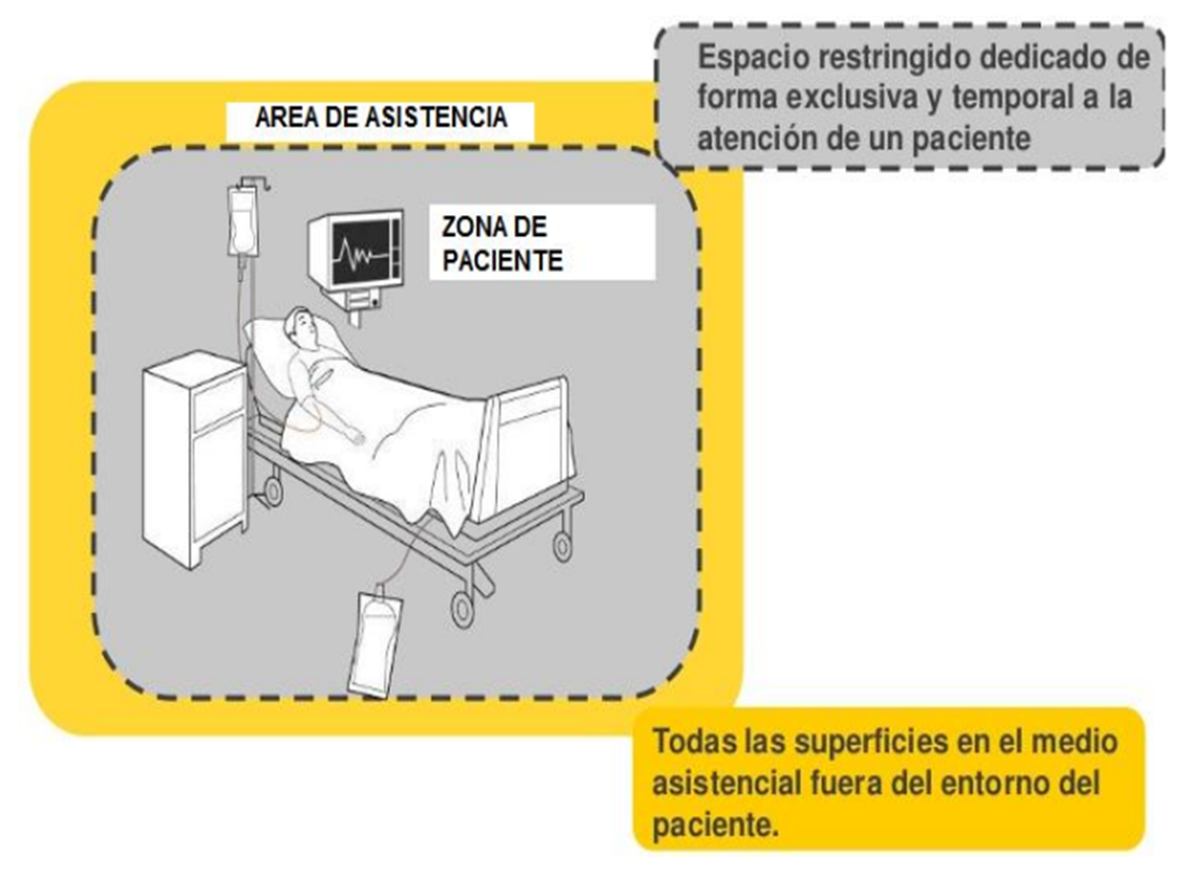
LA ZONA DEL PACIENTE
Notes:
Exposicion de fluidos al personal y el entorno
Zona asistencial:
Todas las superficies que se encuentran en la zona asistencial al exterior de la zonal del paciente
Los puntos críticos se asocian al riesgo de infección
Corresponden a zonas del cuerpo o dispositivos médicos que han de protegerse frente a gérmenes patógenos (puntos críticos con riesgo infeccioso para el paciente), o a zonas del cuerpo o dispositivos médicos con riesgo potencial de que la mano sufra una exposición a fluidos corporales y patógenos hemotransmisibles (puntos críticos con riesgo de exposición a fluidos corporales)
Ambos tipos de riesgo pueden producirse simultáneamente.

Slide 4
ZONA DEL PACIENTE
Importación y exportación de MO​
Superficies y equipos de uso exclusivo del paciente de forma temporal​
Es dinámica, acompaña al paciente
OMS recomienda la desinfección al ingresar a la zona del paciente​

Slide 5
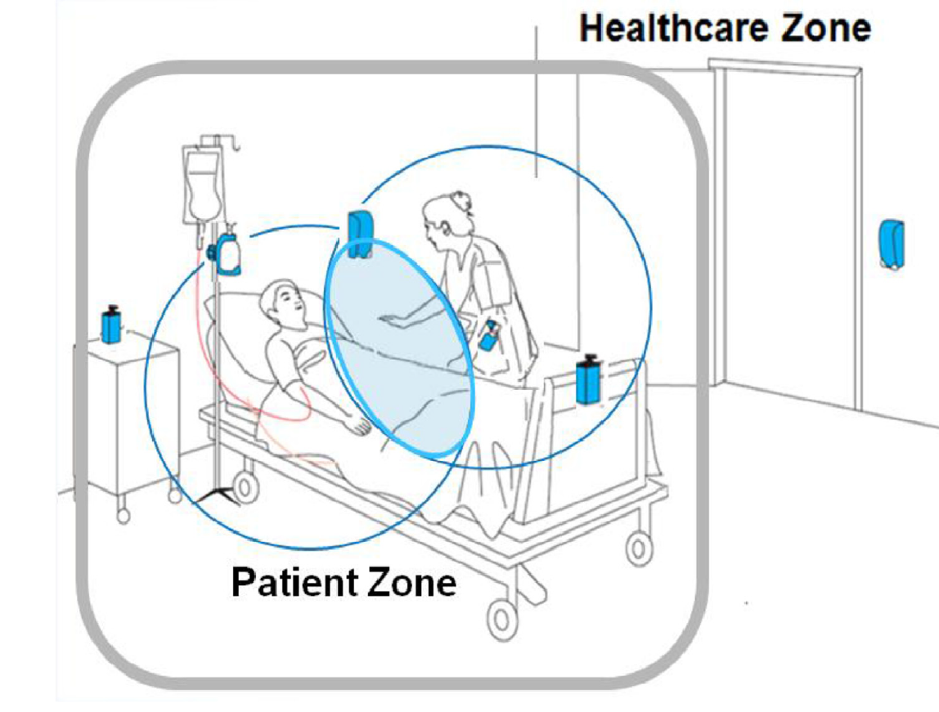
Punto de atención
Paciente + profesional sanitario + atención/tratamiento
Punto ideal de HDM
Productos en el punto de atención: accesible sin tener que dejar la zona del paciente

Slide 6
Los 5 momentos de la HDM

Slide 7
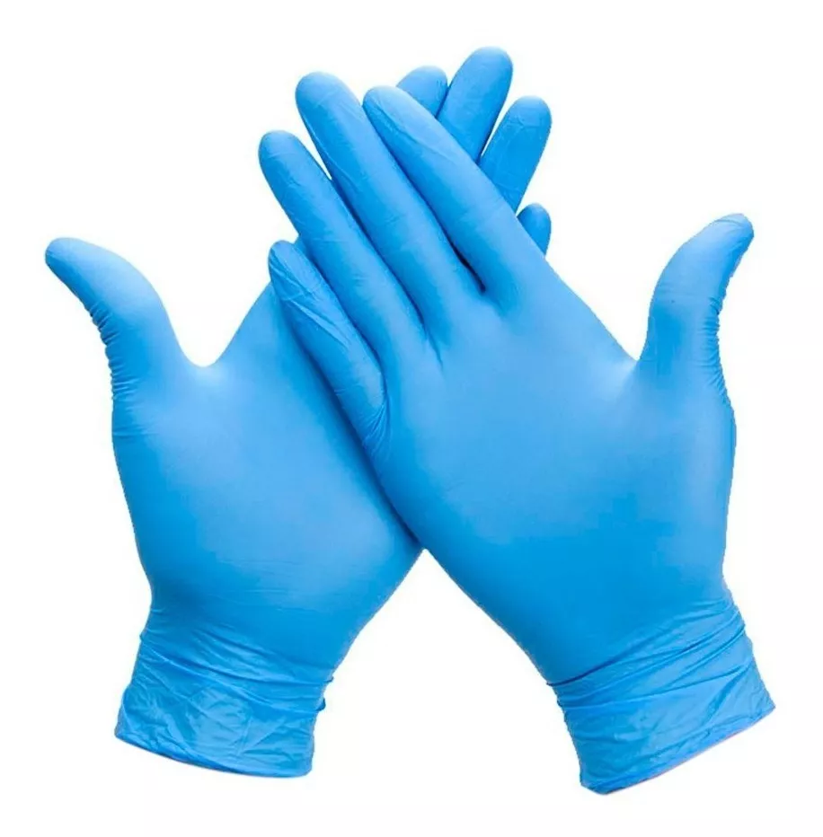
Los 5 momentos | Ejemplos en UCIAMQ
1. Antes del contacto con el paciente | Puede realizarse al ingreso a la habitación aunque preferentemente se realizará inmediatamente antes del contacto con el paciente
2. Antes de un procedimiento limpio/aséptico | Colocación de CVC, realización de TQ, pasaje de medicación, toma de muestra para laboratorio, manipulación de drenajes/bolsa colectora de orina
3. Después del riesgo de exposición a fluidos corporales | Evaluación de heridas quirúrgicas, manipulación de drenajes, TQ o TET
4. Después del contacto con el paciente | Luego del examen físico, habiendo tocado al paciente (y eventualmente su entorno)
5. Después del contacto con el entorno del paciente | Luego del contacto exclusivamente con el entorno del paciente

Slide 8
Puntos críticos: se asocian con riesgo de infección
Puntos críticos con riesgo infeccioso para el paciente: Zonas del cuerpo o dispositivos médicos que han de protegerse frente a gérmenes patógenos
Puntos críticos con riesgo de exposición a fluidos corporales: Zonas del cuerpo o dispositivos médicos con riesgo potencial de que la mano sufra una exposición a fluidos corporales y patógenos hemo-transmisibles

Slide 9
Procedimiento limpio/aséptico
Cualquier actividad de asistencia que entraña un contacto directo o indirecto con mucosas, piel no intacta o un dispositivo médico invasivo. Durante este procedimiento no debe transmitirse ningún germen
Manual técnico de referencia para la higiene de las manos OMS. 2009

Slide 10
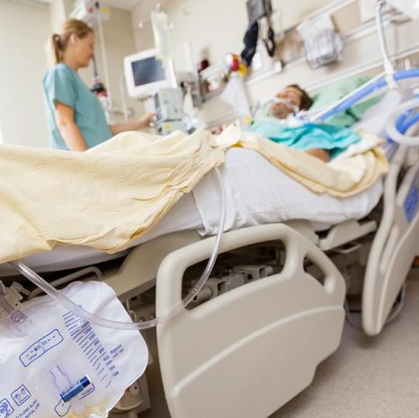
Se produce una indicación para la HDM siempre que las manos:
Se desplazan de una zona espacial a otra
O de un punto crítico a otro punto del cuerpo en el mismo paciente
O lejos del paciente
Notes:
Se desplazan de una zona espacial a otra (del área de asistencia a la zona del paciente y viceversa)
O de un punto crítico a otro punto del cuerpo en el mismo paciente (por ejemplo, de un punto crítico con riesgo de exposición a fluidos corporales a un simple contacto con el paciente)
O lejos del paciente (por ejemplo, cuando pasan del área de asistencia a un punto crítico para el paciente)

Slide 11
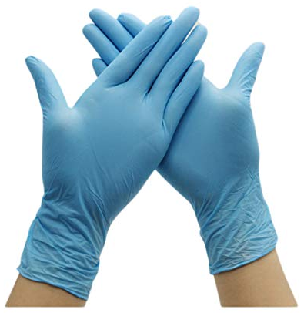
Uso adecuado de guantes
Las indicaciones para efectuar HDM son independientes de las que justifican el uso de guantes (ya sean esterilizados o no)
El uso de guantes no modifica ni sustituye la realización de la higiene de manos
This Photo by Unknown author is licensed under CC BY-NC-ND.

Slide 12
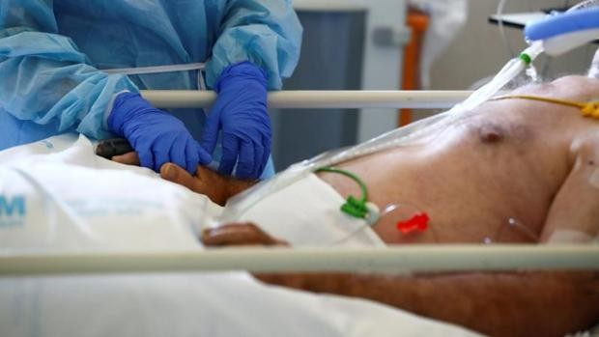
Indicaciones del uso de guantes
Usar guantes durante las actividades de atención que puedan implicar exposición a sangre y otros fluidos corporales (incluido el contacto con la membrana mucosa y la piel lesionada)
Usar durante las precauciones de contacto

Slide 13
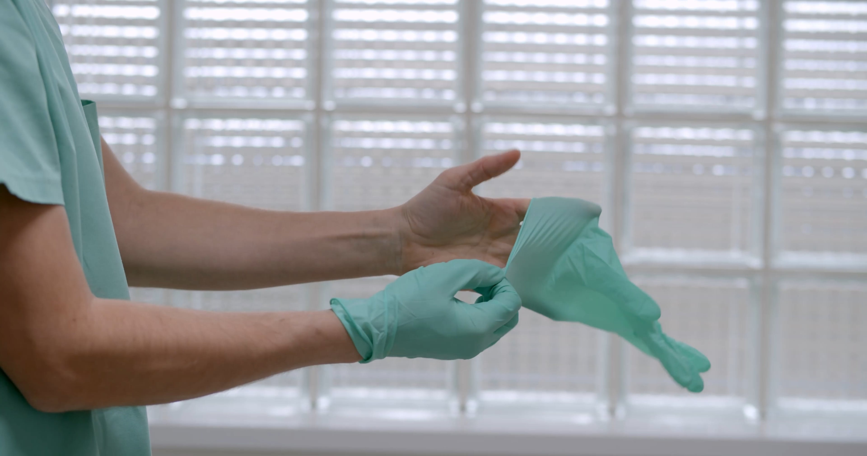
Uso de guantes y necesidad de higiene de manos:
Cuando una indicación de HDM precede a un contacto que también requiere el uso de guantes, se debe frotar o lavar las manos antes de ponerse los guantes
Cuando una indicación de higiene de manos sigue a un contacto que ha requerido guantes, se debe frotar o lavar las manos después de quitarse los guantes
Cuando se aplica una indicación para la higiene de las manos mientras el trabajador de la salud usa guantes, se deben quitar los guantes para frotarse o lavarse las manos

Slide 14
Conclusiones
La higiene de manos salva vidas,
es la medida más económica, sencilla y eficaz para reducir el riesgo de infecciones y forma parte de las recomendaciones
en la lucha contra a resistencia antimicrobiana
Contamos con ustedes para replicar estos conceptos y acciones a su personal a cargo y compañeros del equipo

